Slide 2
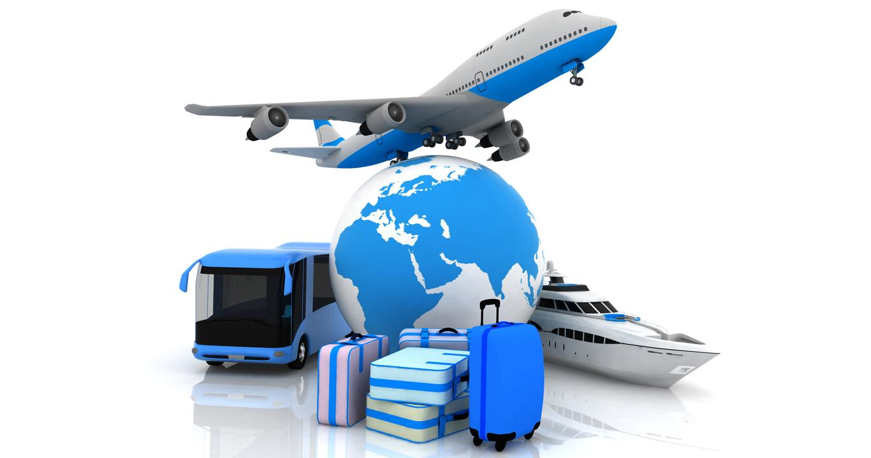
Where are you going to travel?

Slide 3
Travelling
მოგზაურობა
ზოგადი ინგლისური დონე: A2

Slide 4
Agenda
გაკვეთილის განრიგი
Vocabulary - ლექსიკა
Summing up - შეჯამება
Homework - დავალება
Grammar - გრამატიკა
Reading Comprehension - წაკითხულის გააზრება

Slide 5
Vocabulary - ლექსიკა
Vocabulary ლექსიკა
sightseeing
(n.)
journey
(n.)
voyage
(n.)
flight
(n.)
rucksack
(n.)
suitcase
(n.)
trip
(n.)
baggage
(n.)
ღირსშესანიშნაობა
მოგზაურობა
მოგზაურობა
(მოკლე მანძილზე)
ბარგი
ზურგჩანთა
საზღვაო მოგზაურობა
ჩემოდანი
ფრენა

Slide 6
Vocabulary - ლექსიკა
journey
(n.)
მოგზაურობა

Slide 7
Vocabulary - ლექსიკა
trip
(n.)
მოგზაურობა
(მოკლე მანძილზე)

Slide 8
Vocabulary - ლექსიკა
voyage
(n.)
საზღვაო მოგზაურობა

Slide 9
Vocabulary - ლექსიკა
flight
(n.)
ფრენა

Slide 10
Vocabulary - ლექსიკა
suitcase
(n.)
ჩემოდანი

Slide 11
Vocabulary - ლექსიკა
rucksack
(n.)
ზურგჩანთა

Slide 12
Vocabulary - ლექსიკა
baggage
(n.)
ბარგი

Slide 13
Vocabulary - ლექსიკა
sightseeing
(n.)
ღირსშესანიშნაობა

Slide 14
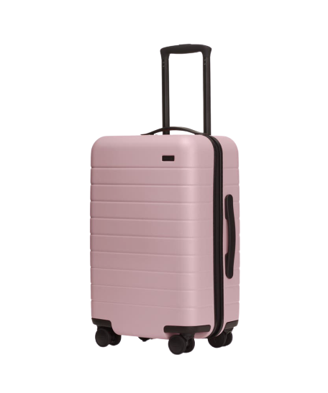
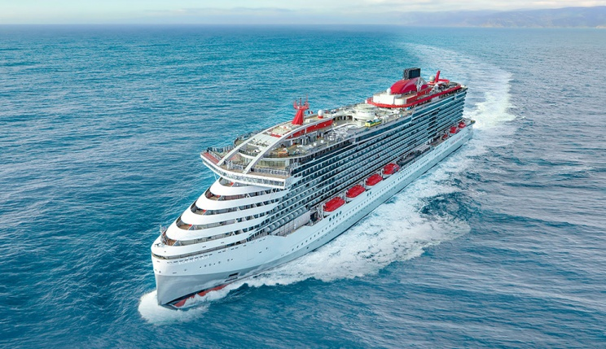
Vocabulary - ლექსიკა
Match the pictures with the words
დაუკავშირეთ სიტყვები ფოტოებს
baggage, voyage, flight, suitcase, rucksack, sightseeing
sightseeing
voyage
suitcase

Slide 15
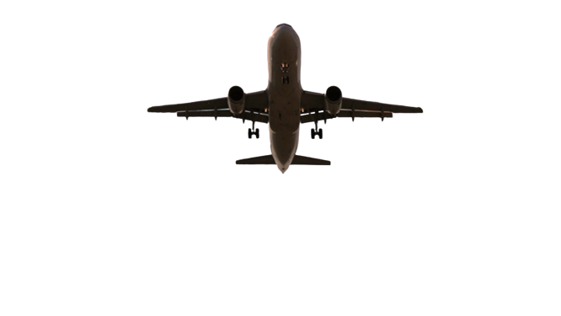
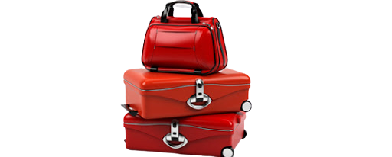
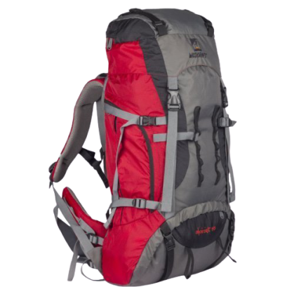
Vocabulary - ლექსიკა
Match the pictures with the words
შეაერთეთ ფოტოები სიტყვებთან
baggage, voyage, flight, suitcase, rucksack, sightseeing
flight
baggage
rucksack

Slide 16
Vocabulary - ლექსიკა
Complete the sentences with the new words
დაასრულეთ წინადადებები შესაბამისი ახალი სიტყვებით
rucksack, voyage, sightseeing, suitcase, baggage, flight, journey
1. When I go camping, I usually take a ………………… to carry my stuff.
2. Unfortunately, I don’t have enough time to go ………………………… at the weekend.
3. We use a ……..………… for carrying our clothes and other things while travelling.
4. …………………….. is a way of travelling by vehicle.
rucksack
sightseeing
suitcase
Journey

Slide 17
Vocabulary - ლექსიკა
Complete the sentences with the new words
დაასრულეთ წინადადებები შესაბამისი ახალი სიტყვებით
rucksack, voyage, sightseeing, suitcase, baggage, flight, journey
5. During the ten-day ……………………. the ship travelled to two different counties.
6. The ……… was delayed as a result of fog.
7. My ……………….. is very heavy. Could you please help me?
voyage
flight
baggage

Slide 18
Reading Comprehension
წაკითხულის გააზრება
Travelling
Mary: Where are you going this week, Joe?
Joe: I’m going to Europe for a vacation.
Mary: It is so exciting.
Joe: Yes, I love it. I like travelling by car, by airplane, by boat, and even sometimes by tour bus.
Mary: Wow. Why do you like travelling so much?
Joe: I enjoy sightseeing and tasting all the food in all the countries I visit.
Mary: That sounds like the best part of travelling.
Joe: What about you Mary? What are your plans for this holiday?
Mary: My plans are different. I am going to the seaside.
Joe: Great! Are you going to try a boat trip in the Black Sea?
Mary: No, this time I’m afraid not. Have a safe flight to Europe, Joe.
Joe: Thank you, Mary, and have a nice seaside holiday.

Slide 19
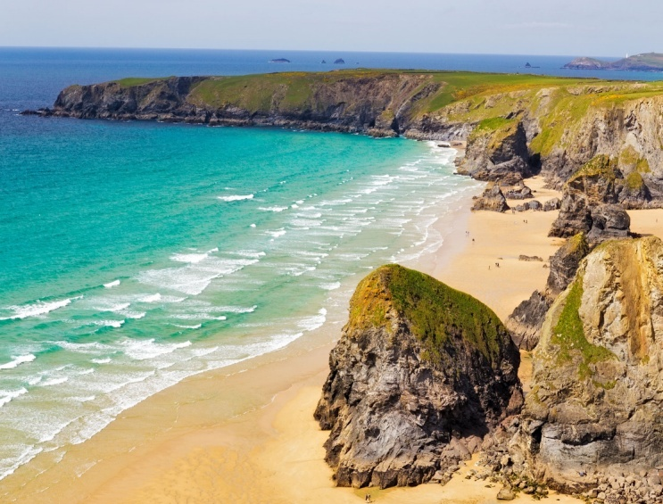
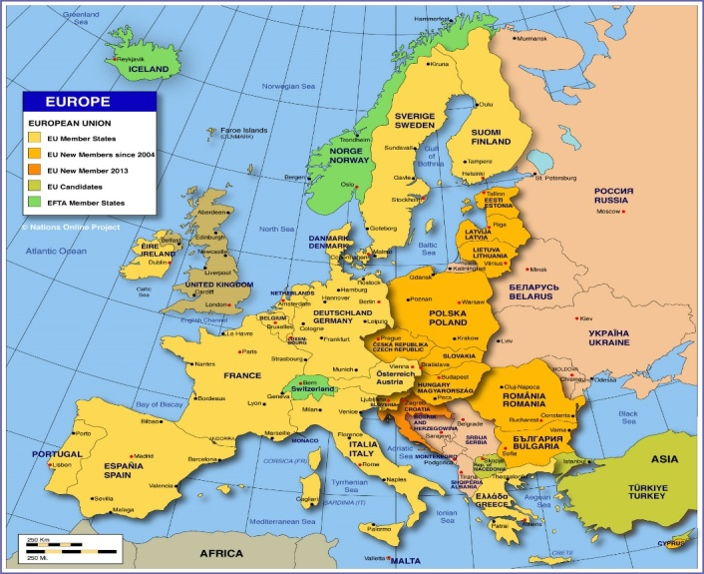
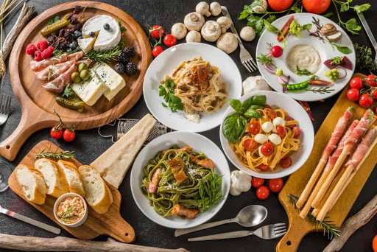
Reading Comprehension
წაკითხულის გააზრება
Which picture matches Joe’s and Mary’s plans for the holidays?
რომელი სურათი შეესაბამება ჯოს და მერის დასვენების გეგმებს?
Mary
Joe
Joe

Slide 20
Reading Comprehension
წაკითხულის გააზრება
Decide if the sentences are true or false
გადაწყვიტეთ სწორია თუ არა წინადადებები
Joe is going to America for a vacation. False
Mary likes Joe’s plans for his holiday. True
Joe only enjoys doing sightseeing in all countries he visits. False
Mary isn’t going to the seaside. False
Mary’s and Joe’s plans for the holiday are different. True

Slide 21
Grammar
გრამატიკა
Read the sentences from the text and think which part has the meaning
‘to have a plan’
წაიკითხეთ და გადაწყვიტეთ წინადადების რომელი ნაწილი შეესაბამება ,,გეგმის ქონას’’
She’s going to buy a new suitcase.
2. He’s going to take a trip.

Slide 22
Grammar- გრამატიკა
to be going to - For Future Plans
to be going to - მომავალი გეგმებისთვის
We use ‘to be going to’ to talk about future plans.
He’s going to take a trip.
He has a plan to take a trip
(in the future).
=

Slide 23
Grammar- გრამატიკა
to be going to - For Future Plans
to be going to - მომავალი გეგმებისთვის
to be going to
bare infinitive
+
Affirmative | She’s going to take a taxi.
Interrogative | Is she going to take a taxi? Yes, she is. No, she isn’t.
Negative | She isn’t going to take a taxi.

Slide 24
Grammar- გრამატიკა
to be going to - For Future Plans
to be going to - მომავალი გეგმებისთვის
will | to be going to
-Joe, this company sells the cheapest tickets to Italy. -Oh, really? Maybe I’ll buy my flight tickets there. | -Joe, this company sells the cheapest tickets to Italy. - Yes, I know. I’m going to buy my flight tickets there.
Decision made at the moment of speaking for the future activity.
Already planned activity for the future.

Slide 25
Grammar Practice გრამატიკის დავალება
Write the sentences about holiday plans of your family members. Use to be going to
დაწერეთ წინადადებები თქვენი ოჯახის წევრების არდადეგების გეგმების შესახებ. გამოიყენეთ to be going to
I’m going to fly to France.
fly to France
She’s going to join the voyage.
join the voyage

Slide 26
Grammar Practice გრამატიკის დავალება
Write the sentences about holiday plans of your family members. Use to be going to
დაწერეთ წინადადებები თქვენი ოჯახის წევრების არდადეგების გეგმების შესახებ. გამოიყენეთ to be going to
They’re going to travel to Japan.
travel to Japan
We’re going to enjoy our holidays.
enjoy our holidays

Slide 27
Grammar Practice გრამატიკის დავალება
Find and correct the mistakes in the sentences
იპოვეთ და შეასწორეთ შეცდომები წინადადებებში
What you are going to do tomorrow?
They going to watch a football match on Sunday.
Ann is going to studying French this year.
We not are going to visit our friends tonight.
I going to travel to England this summer.
Are you go to buy a rucksack this weekend?
are you
are going to
study
aren’t going
am going to
Are you going to

Slide 28
Summing up-შეჯამება
Vocabulary-ლექსიკა
Vocabulary ლექსიკა
sightseeing
(n.)
journey
(n.)
voyage
(n.)
flight
(n.)
rucksack
(n.)
suitcase
(n.)
trip
(n.)
baggage
(n.)
ღირსშესანიშნაობა
მოგზაურობა
მოგზაურობა
(მოკლე მანძილზე)
ბარგი
ზურგჩანთა
საზღვაო მოგზაურობა
ჩემოდანი
ფრენა

Slide 29
Summing up - შეჯამება
Grammar - გრამატიკა
You are going to learn English with the “TV School” lessons.

Slide 30
Homework
საშინაო დავალება
Write about your plans for winter holidays according to the example
ნიმუშის მიხედვით დაწერეთ თქვენი გეგმები ზამთრის არდადეგების
შესახებ
I’m going to spend winter holidays with my family in Gudauri. We’re going there by car. Gudauri isn’t far from Tbilisi, so it’ll be a short trip. I’m planning to go sightseeing near Gudauri. It’s very cold there, so I’m going to take warm clothes with me. We are going to stay in Gudauri for a week. I hope we’ll have fun in the mountains.

